Slide 1
Администрация Лукичевского сельского поселения
Бюджет Лукичевского сельского поселения Милютинского района на 2018год и на плановый период 2019 и 2020 годов
подготовлен
на основании Решения Собрания депутатов Лукичевского сельского поселения от 28.12.2017 года №49
«О бюджете Лукичевского сельского поселения Милютинского района на 2018 год и на плановый
период 2019 и 2020 годов»

Slide 2
Бюджет Лукичевского сельского поселения на 2018 год и на плановый 2019 и 2020 годов направлен на выполнение следующих задач:
обеспечение устойчивости и сбалансированности бюджетной системы в
целях гарантированного исполнения действующих и принимаемых
расходных обязательств
повышение эффективности бюджетной политики, в том числе за счет
роста эффективности бюджетных расходов
соответствие финансовых возможностей Лукичевского
сельского поселения ключевым направлениям развития
повышение роли бюджетной политики для поддержки экономического
роста
повышение прозрачности и открытости бюджетного процесса

Slide 3
Что такое «Бюджет для граждан?»
Бюджет для граждан» познакомит вас с положениями основного финансового документа Лукичевского сельского поселения – бюджета района, а именно: проекта бюджета поселения на предстоящий 2018 год и на плановый период 2019 и 2020 годов
Представленная информация предназначена для широкого круга пользователей и будет интересна и полезна как студентам, педагогам, врачам, молодым семьям, так и муниципальным служащим, пенсионерам и другим категориям населения, так как бюджет района затрагивает интересы каждого жителя Лукичевского сельского поселения.
Мы постарались в доступной и понятной форме для граждан, показать
основные показатели бюджета поселения
«Бюджет для граждан» нацелен на получение обратной связи от граждан,
которым интересны современные проблемы муниципальных финансов в
Милютинском районе и Лукичевском сельском поселении

Slide 4
Основные параметры бюджета ЛУКИЧЕВСКОГО сельского поселения на 2018 год
 | 2018 год (тыс.руб)
Доходы бюджета, всего | 5725,3
из них:
Налоговые и неналоговые доходы | 2752,9
Безвозмездные поступления | 2972,4
Расходы бюджета, всего | 5509,8

Slide 5
Основные параметры бюджета ЛУКИЧЕВСКОГО сельского поселения на плановый период 2019 и 2020 годов
 | 2019 год (тыс.рублей) | 2020 год (тыс.рублей)
Доходы бюджета, всего | 4384,0 | 4416,6
из них:
Налоговые и неналоговые доходы | 2755,2 | 2755,1
Безвозмездные поступления | 1628,8 | 1661,5
Расходы бюджета, всего | 4384,0 | 4416,6

Slide 6
Запланированный объем налоговых и неналоговых доходов бюджета ЛУКИЧЕВСКОГО сельского поселения в 2018 году составил 2752,9 тыс.рублей из них:
Налоги на прибыль, доходы – 230,8
Налоги на совокупный доход – 188,2
Налоги на имущество – 2026,0
Государственная пошлина – 10,5
Доходы от использования имущества, находящегося в государственной и муниципальной собственности – 297,4
Штрафы, санкции, возмещение ущерба– 22,0
Безвозмездные поступления – 2972,4

Slide 7
Запланированный объем налоговых и неналоговых доходов бюджета ЛУКИЧЕВСКОГО сельского поселения в 2019 году составил 2755,2 тыс.рублей и в 2020 году 2755,1 тыс.рублей, из них:
 | 2019 год (тыс.руб.) | 2020 год (тыс.руб.)
Налоги на прибыль, доходы | 240,0 | 249,6
Налоги на совокупный доход | 195,7 | 203,5
Налоги на имущество | 2035,3 | 2044,5
Государственная пошлина | 10,9 | 11,0
Доходы от использования имущества, находящегося в государственной и муниципальной собственности | 248,5 | 218,7
Штрафы, санкции, возмещение ущерба | 24,8 | 27,8
Безвозмездные поступления | 1628,8 | 1661,5

Slide 8
Запланированный объем расходов бюджета ЛУКИЧЕВСКОГО сельского поселения в 2018 году составил 5509,8 тыс.рублей, из них:
Общегосударственные вопросы – 23270,2
Национальная оборона – 75,8
Национальная безопасность и правоохранительная деятельность – 20,0
Национальная экономика – 169,4
Жилищно-коммунальное хозяйство, благоустройтсво – 586,4
Культура, кинематография – 1215,8
Физическая культура и спорт – 5,0
Социальная политика – 167,0
Обслуживание государственного и муниципального долга – 0,2

Slide 9
Запланированный объем расходов бюджета ЛУКИЧЕВСКОГО сельского поселения в 2019 году составил 4384,0 тыс.рублей и в 2020 году 4416,6 тыс.рублей, из них:
 | 2019 год(тыс.руб) | 2020год (тыс.руб)
Общегосударственные вопросы | 2270,2 | 2251,4
Национальная оборона | 76,6 | 79,4
Национальная безопасность и правоохранительная деятельность | 20,0 | 20,0
Национальная экономика | 169,4 | 169,4
Жилищно-коммунальное хозяйство, благоустройство | 424,3 | 362,2
Культура, кинематография | 1251,5 | 1362,2
Физическая культура и спорт | 5,0 | 5,0
Социальная политика | 167,0 | 167,0

Slide 10
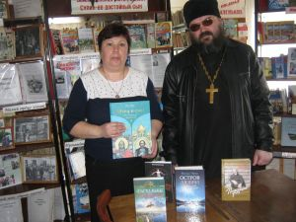
Расходы на культуру в 2018 году и на плановый период 2019 и 2020 годов
Расходы на культуру в 2018 составят 1215,8 тыс. рублей, в 2019 году - 1251,5 тыс.рублей, в 2020 году – 1362,2 тыс. рублей
За счет средств местного бюджета содержится 1 муниципальное учреждение культуры - «Аграрный СДК» .

Slide 11
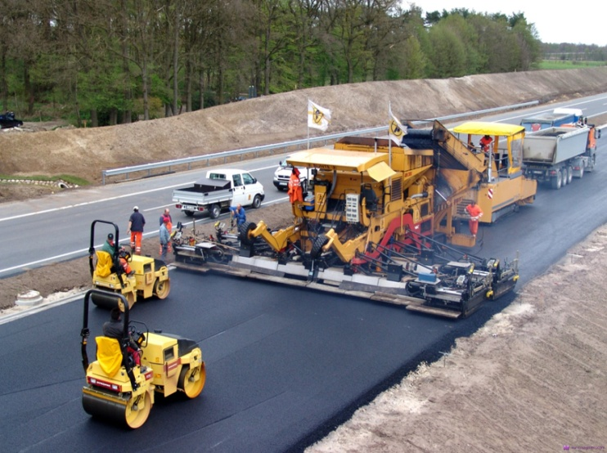
Дорожный фонд ЛУКИЧЕВСКОГО сельского поселения в 2018 году и на плановый период 2019 и 2020 годов
Расходы фонда 2018 год
Содержание и ремонт автомобильных дорог общего пользования местного значения (150,0 тыс.руб)
Расходы фонда 2018 год
Содержание и ремонт автомобильных дорог общего пользования местного значения (100,0 тыс.руб)
Расходы фонда 2019 год
Содержание и ремонт автомобильных дорог общего пользования местного значения (150,0 тыс.руб)
Расходы фонда 2020 год
Содержание и ремонт автомобильных дорог общего пользования местного значения (1250,0 тыс.руб)

Slide 12
Расходы бюджета на содержание органов местного самоуправления
На 2018 год штатная численность Администрации Лукичевского сельского поселения установлена в количестве 11,5 штатных единиц, из них муниципальных служащих 5 штатных единиц и 6,5 штатных единиц занимающихся обслуживанием и техническим обеспечением.

